Slide 1
Instant-Messaging
Entwicklung sicherer, hardwarenaher Anwendungen in Ada

Slide 2

Gliederung
Projektidee
Kommunikationsprotokoll
Implementierungslogik
GtkAda mit Glade
Anwendungspräsentation
Erweiterbarkeit
Hindernisse

Slide 3
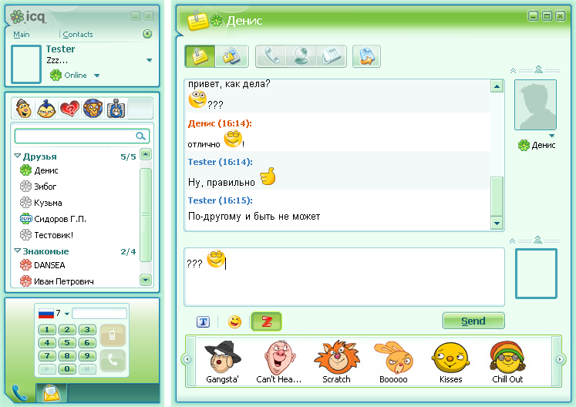

Projektidee
Notes:
Warum Chat? Gute Abdeckung der Kursinhalte (diese nennen: Nebenläufigkeitskonzepte Ada, GUI mit GTK, Objektorientiert…), gut auf die Gruppenmitglieder aufteilbar, grobes Anreißen der Funktionalität

Slide 4
Vorgehen
Fällt evtl raus, diskutierbar.
Was sollte rein?

Slide 5
Kommunikationsprotokoll
Allgemeines
Grundlegende Funktionsweise
Welche Typen? Welche Funktion?
Trennzeichen, Endzeichen
Beispielhafter Ablauf zur Demo

Slide 6
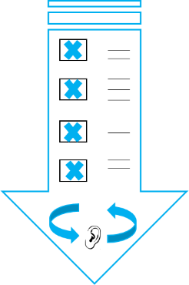




Implementierungslogik
Main-Task läuft an
Client-Tasks pro Nutzer erzeugen
Server startet
…
Notes:
Bild Server, frei dazu reden, Client analog

Slide 7
Implementierungslogik
Nur ein Main-Task läuft an
Client startet
Notes:
Bild Server, frei dazu reden, Client analog

Slide 8


Anwendungspräsentation
Notes:
Server und Clients startklar, von unterschiedlichen Rechnern aus!
Funktionen demonstrieren
Wenn es um die Server Funktionen geht, Server auf Präsentationslaptop, wenn um die Client Funktionen extra Client Fenster auf diesem Laptop ansonsten kommt Input von außerhalb

Slide 9
Erweiterbarkeit
Protokoll leicht erweiterbar durch Typen
Ideen nennen, z.b. Smiles, History Log, Spiele wie in ClientGUI schon zu sehen

Slide 10
Hindernisse
Dokumentation von Ada und GTK
Zirkuläre Abhängigkeiten
Compilerfehler

Slide 11
Zirkuläre Abhängigkeiten
Chatrooms.ads
ServerLogic.ads
Type Chatroom is
- Client
End type;
Type Server is
- Client
- Chatroom
End type;
With Chatrooms.ads
With ServerLogic.ads
Type Client is
…
End type;

Slide 12
Zirkuläre Abhängigkeiten
Chatrooms.ads
ServerLogic.ads
Type Chatroom is
- Client
End type;
Type Server is
- Client
- Chatroom
End type;
With Chatrooms.ads
With ServerLogic.ads
Type Client is
…
End type;

Slide 13
Zirkuläre Abhängigkeiten
Everything.ads
Type Server is
- Client
- Chatroom
End type;
Type Client is
…
End type;
Keine äußeren Abhängigkeiten!
Type Chatroom is
- Client
End type;

Slide 14
Zirkuläre Abhängigkeiten
Chatrooms.ads
ServerLogic.ads
Type Chatroom is
- Client
End type;
Type Server is
- Client
- Chatroom
End type;
With Chatrooms.ads
With Clients.ads
With ServerLogic.ads
Clients.ads
Type Client is
…
End type;

Slide 15

Zirkuläre Abhängigkeiten
Chatrooms.ads
ServerLogic.ads
Type Chatroom is
- Client
End type;
Type Server is
- Client
- Chatroom
End type;
With Chatrooms.ads
With Clients.ads
With ServerLogic.ads
Clients.ads
Type Client is
…
End type;

Slide 16
Zirkuläre Abhängigkeiten
Chatrooms.ads
ServerLogic.ads
Type Chatroom is
- Client
End type;
Type Server is
- Client
- Chatroom
End type;
With Chatrooms.ads
With Clients.ads
With ServerLogic.ads
Clients.ads
With Chatrooms.ads
Type Client is
- Chatroom
End type;

Slide 17
Zirkuläre Abhängigkeiten
Chatrooms.ads
ServerLogic.ads
Type Chatroom is
- Client
End type;
Type Server is
- Client
- Chatroom
End type;
With Chatrooms.ads
With Clients.ads
With ServerLogic.ads
Clients.ads
With Chatrooms.ads
Type Client is
- Chatroom
End type;

Slide 18
Zirkuläre Abhängigkeiten
Chatrooms.ads
ServerLogic.ads
Type Chatroom is
- Client
End type;
Type Server is
- Client
- Chatroom
End type;
With Chatrooms.ads
With Clients.ads
With ServerLogic.ads
Clients.ads
Limited with
Chatrooms.ads
Type Client is
- Chatroom
End type;

Slide 19
Zirkuläre Abhängigkeiten
Chatrooms.ads
ServerLogic.ads
Type Chatroom is
- Client
End type;
Type Server is
- Client
- Chatroom
End type;
With Chatrooms.ads
With Clients.ads
With ServerLogic.ads
Clients.ads
Limited with
Chatrooms.ads
Type Client is
- Chatroom
End type;

Slide 20
Zirkuläre Abhängigkeiten
Chatrooms.ads
ServerLogic.ads
Type Chatroom is
- Client
End type;
Type Server is
- Client
- Chatroom
End type;
With Chatrooms.ads
With Clients.ads
With ServerLogic.ads
Clients.ads
Limited with
Chatrooms.ads
Type Client is
- Chatroom
End type;
Type ChatroomPointer
is access Chatroom

Slide 21
Zirkuläre Abhängigkeiten
Chatrooms.ads
ServerLogic.ads
Type Chatroom is
- Client
End type;
Type Server is
- Client
- Chatroom
End type;
With Chatrooms.ads
With Clients.ads
With ServerLogic.ads
Clients.ads
Limited with
Chatrooms.ads
Type Client is
- ChatroomPtr
End type;
Type ChatroomPointer
is access Chatroom

Slide 22

Compilerfehler

